Slide 1

НЕСТАНДАРТНОЕ ПРОДВИЖЕНИЕ
ВСЕРОССИЙСКИЙ
ОНЛАЙН-ЧЕМПИОНАТ «ТЕТРИСМАНИЯ»

Slide 2
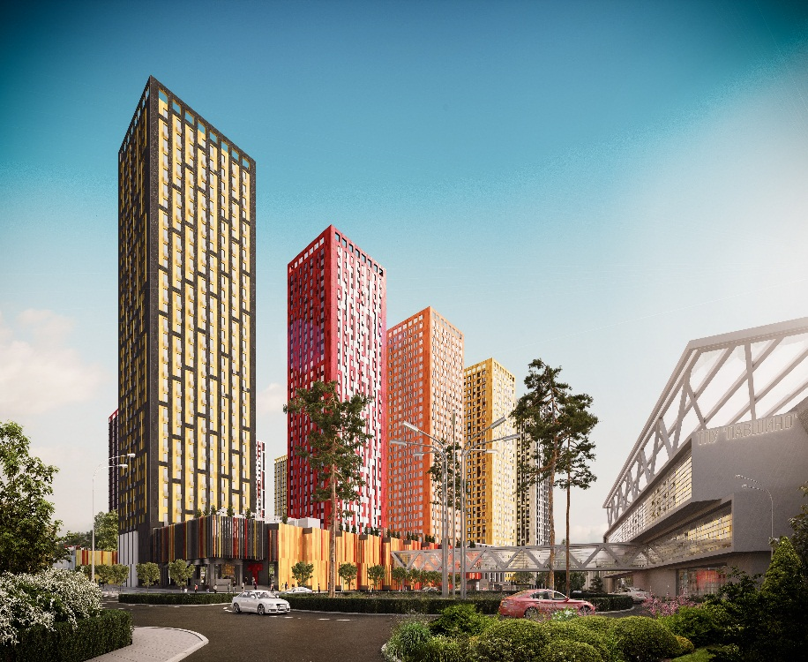
Главное
Проект продвижения: квартал ТЕТРИС
Цель: разработать креативный и нестандартный продукт продвижения проекта, способствующий повышению узнаваемости и лояльности к бренду.
«Квартал ТЕТРИС» представляет собой автономный микрогород, расположенный на северо-западе от Москвы в 2 км от МКАД. Общая площадь застройки - 10,4 га. Архитектурный комплекс из 9 домов от 26 до 32 этажей объединит подземный паркинг и торгово-развлекательный центр. На территории квартала будут возведены детский сад, школа, медицинский и административно-гостиничный комплексы, спортивные и детские площадки, зоны отдыха.
На выбор покупателей представлено 8 вариантов планировок от 18,08 до 88 кв. м. без отделки и с отделкой. Покупая квартиры с ремонтом, клиенты получают готовое жилье с мебелью, сантехникой и даже бытовой техникой.
Notes:
На высотах более 75 м, как правило, должны применяться окна с глухими (не открывающимися) створками. Допускается применение открывающихся окон при установке светопрозрачных защитных экранов (с вентиляционными отверстиями) или окон, выдвигаемых на безопасное расстояние. Притворы окон должны соответствовать классу А, согласно ГОСТ 26602.2, и иметь не менее трех слоев уплотнения, обеспечивающих нормируемое СНиП 23-02 сопротивление воздухопроницанию. Расположение оконных коробок по ширине оконного проема определяется теплотехническим расчетом.

Slide 3
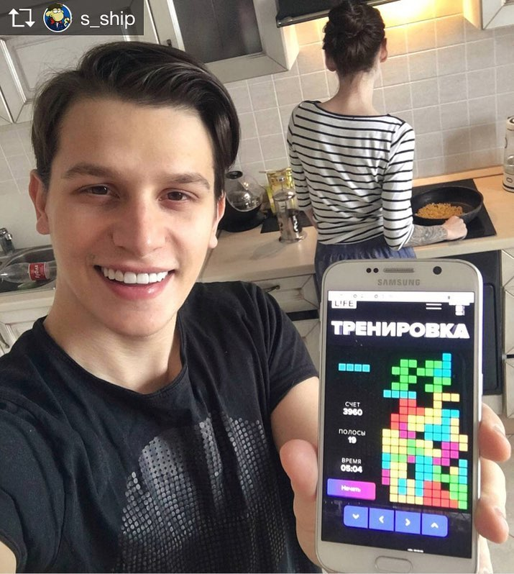
Инсайт:
Многие из нас живут не той жизнью, о которой мечтают. Лишь единицы готовы изменить свою судьбу. Все дело в том, что люди либо не верят в себя, либо у них нет условий для осуществления задуманного. Мы решили создать такие условия, при которых шанс на новую жизнь увеличивается в несколько раз. И провели первый Всероссийский онлайн-чемпионат Тетрисмания, в котором нет проигравших. Каждый участник чемпионата мог стать обладателем призового фонда: скидки на квартиры, комплекты-мебели и дизайн-проекты в стиле квартала Тетрис. Победитель конкурса получил однокомнатную меблированную квартиру в жилом комплексе.

Slide 4
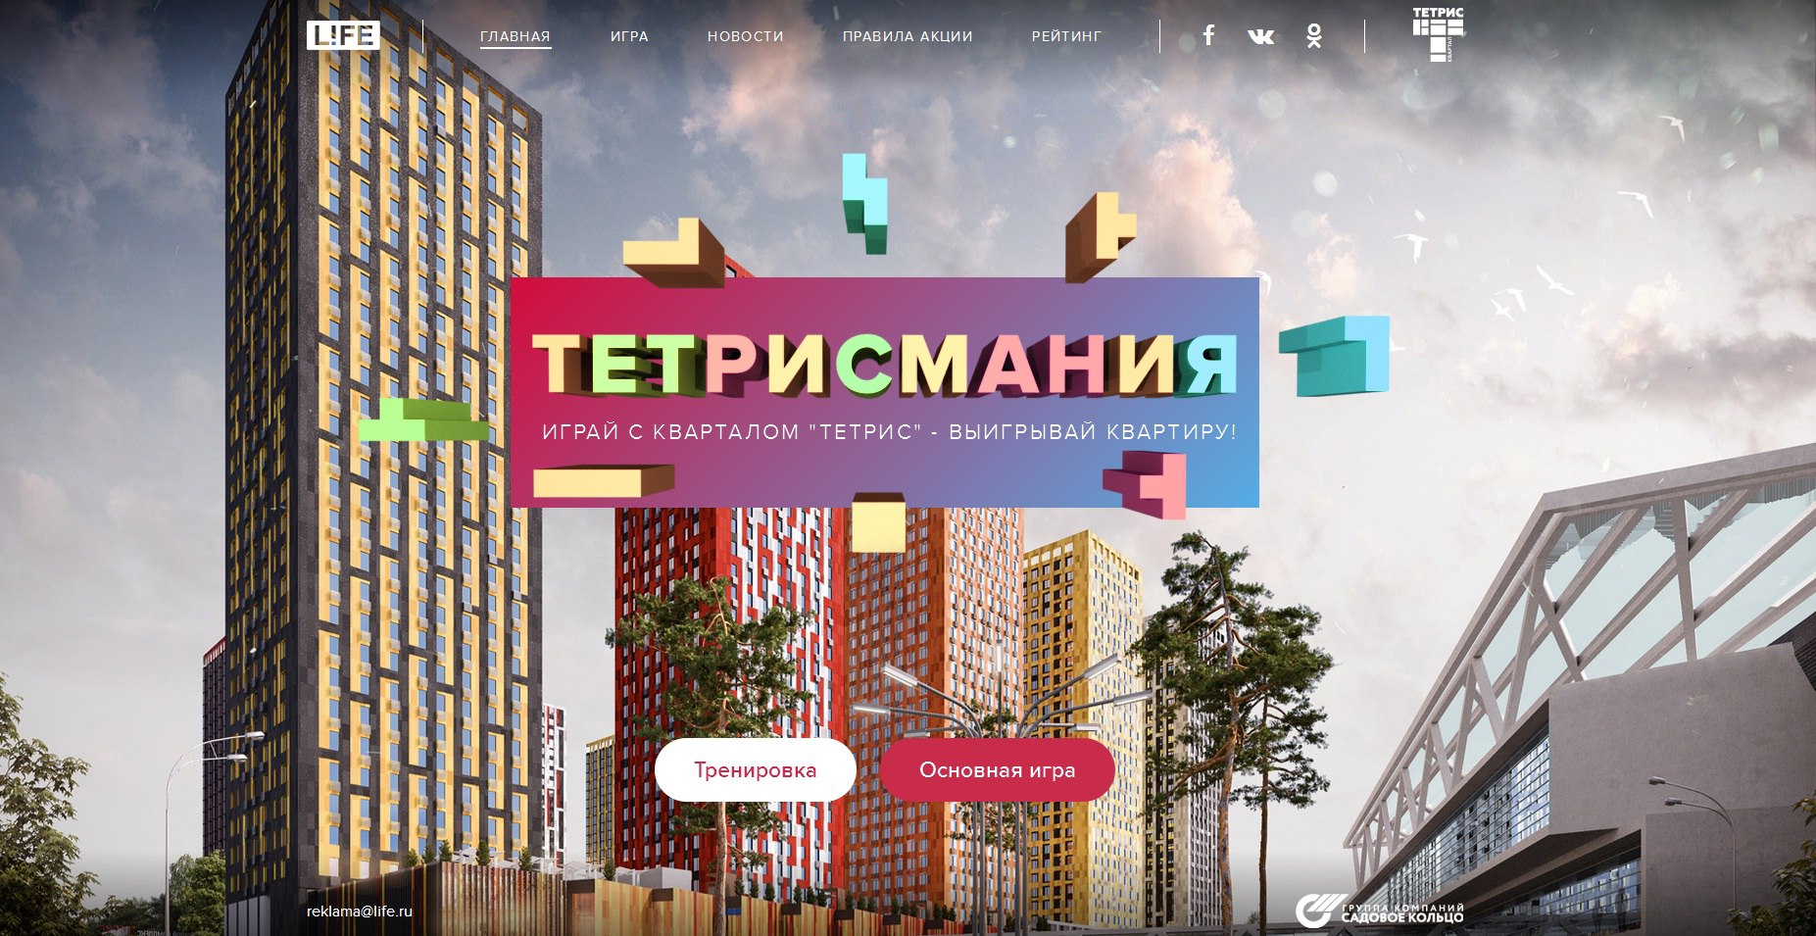
Концепция
«Тетрисмания» - Всероссийский онлайн-чемпионат, в котором любой желающий гражданин РФ, достигший 18-летнего возраста, мог выиграть квартиру в квартале ТЕТРИС. Период реализации: ноябрь – декабрь 2016 г.
Вид на Ново-Савиновский район

Slide 5
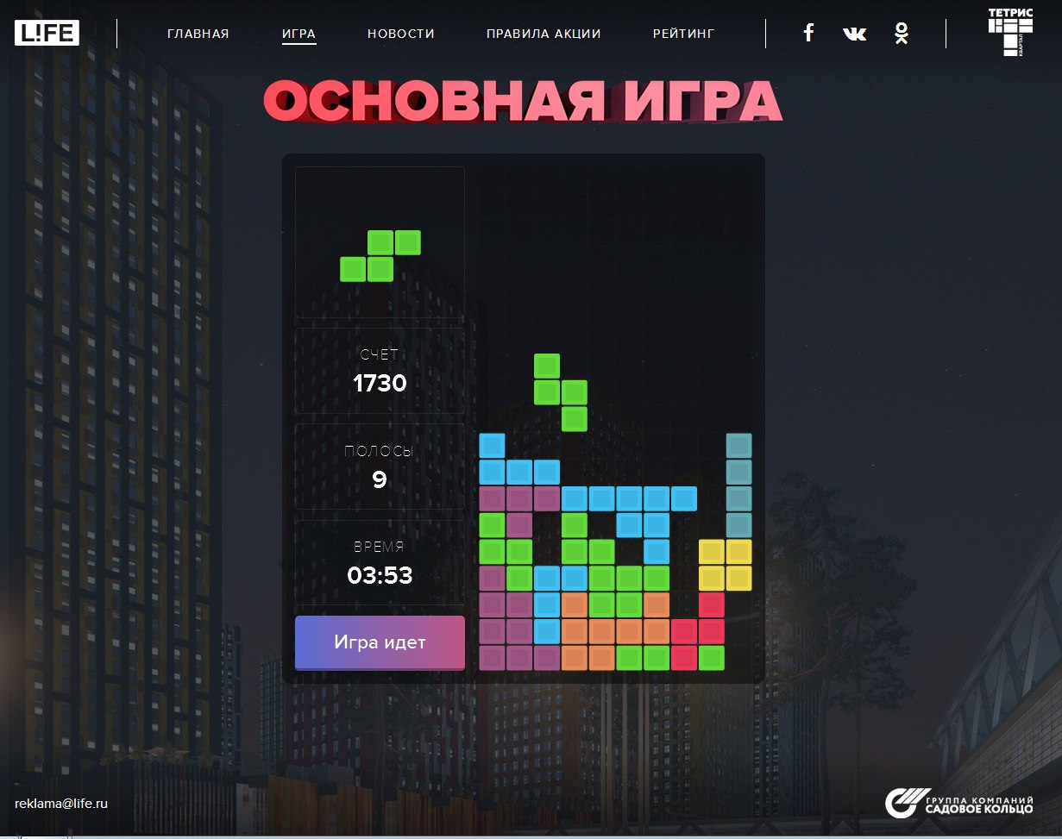
Реализация
Тетрисмания проходила в два этапа – отборочный онлайн-тур и финал.
Отборочный тур:
Шаг 1 - Авторизация через социальные сети на странице конкурса tetrismania.ru
Шаг 2 - Тестирование Пробуем себя в игре
Шаг 3 – Онлайн-игра Набираем очки, чтобы занять как можно более высокую позицию в рейтинге

Slide 6
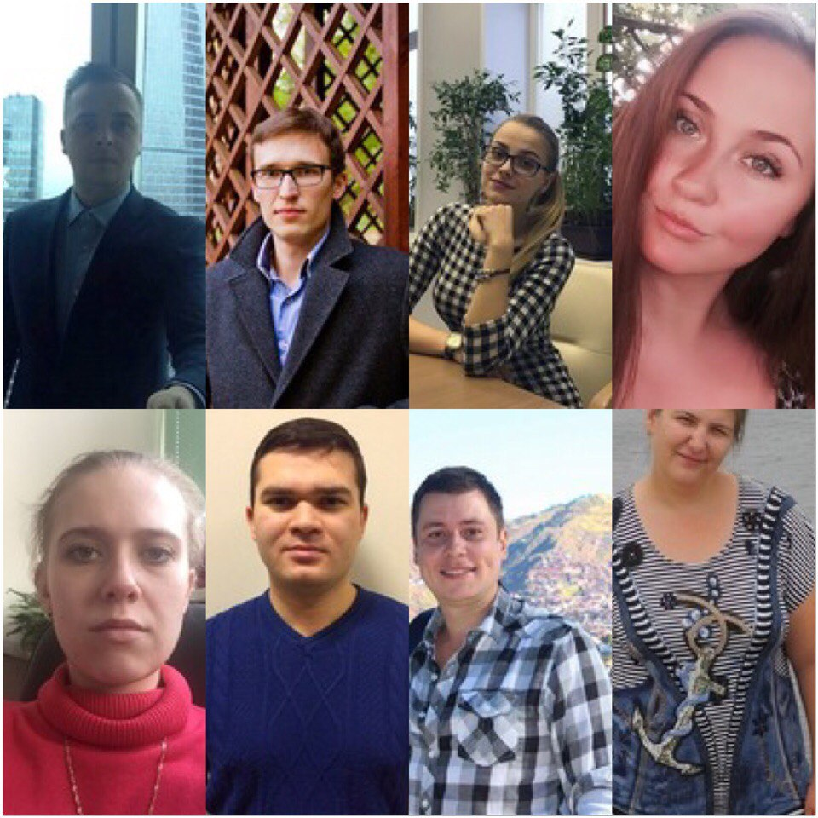
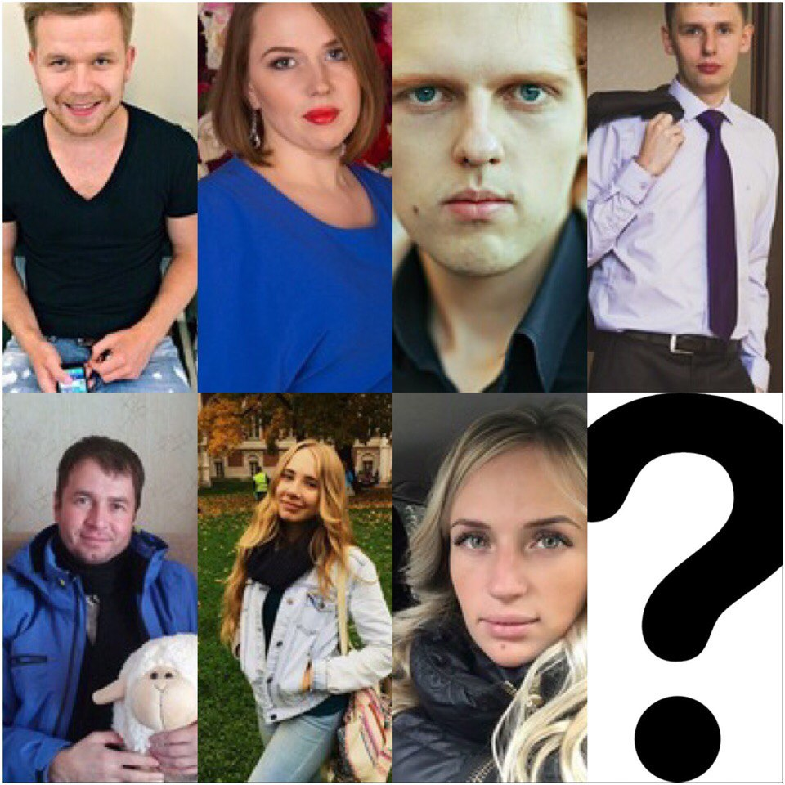
В отборочном туре Тетрисмании приняли участие более 16 тысяч человек, в финал вышло 15 конкурсантов.

Slide 7
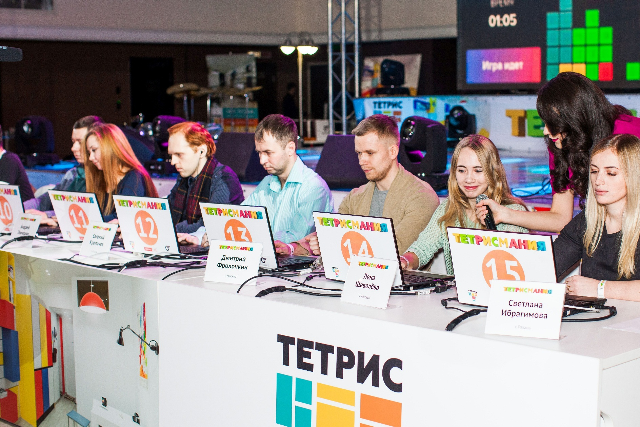
Финал ТЕТРИСМАНИИ
17 декабря 2016г, г. Красногорск,
офис ГК «Садовое кольцо»

Slide 8
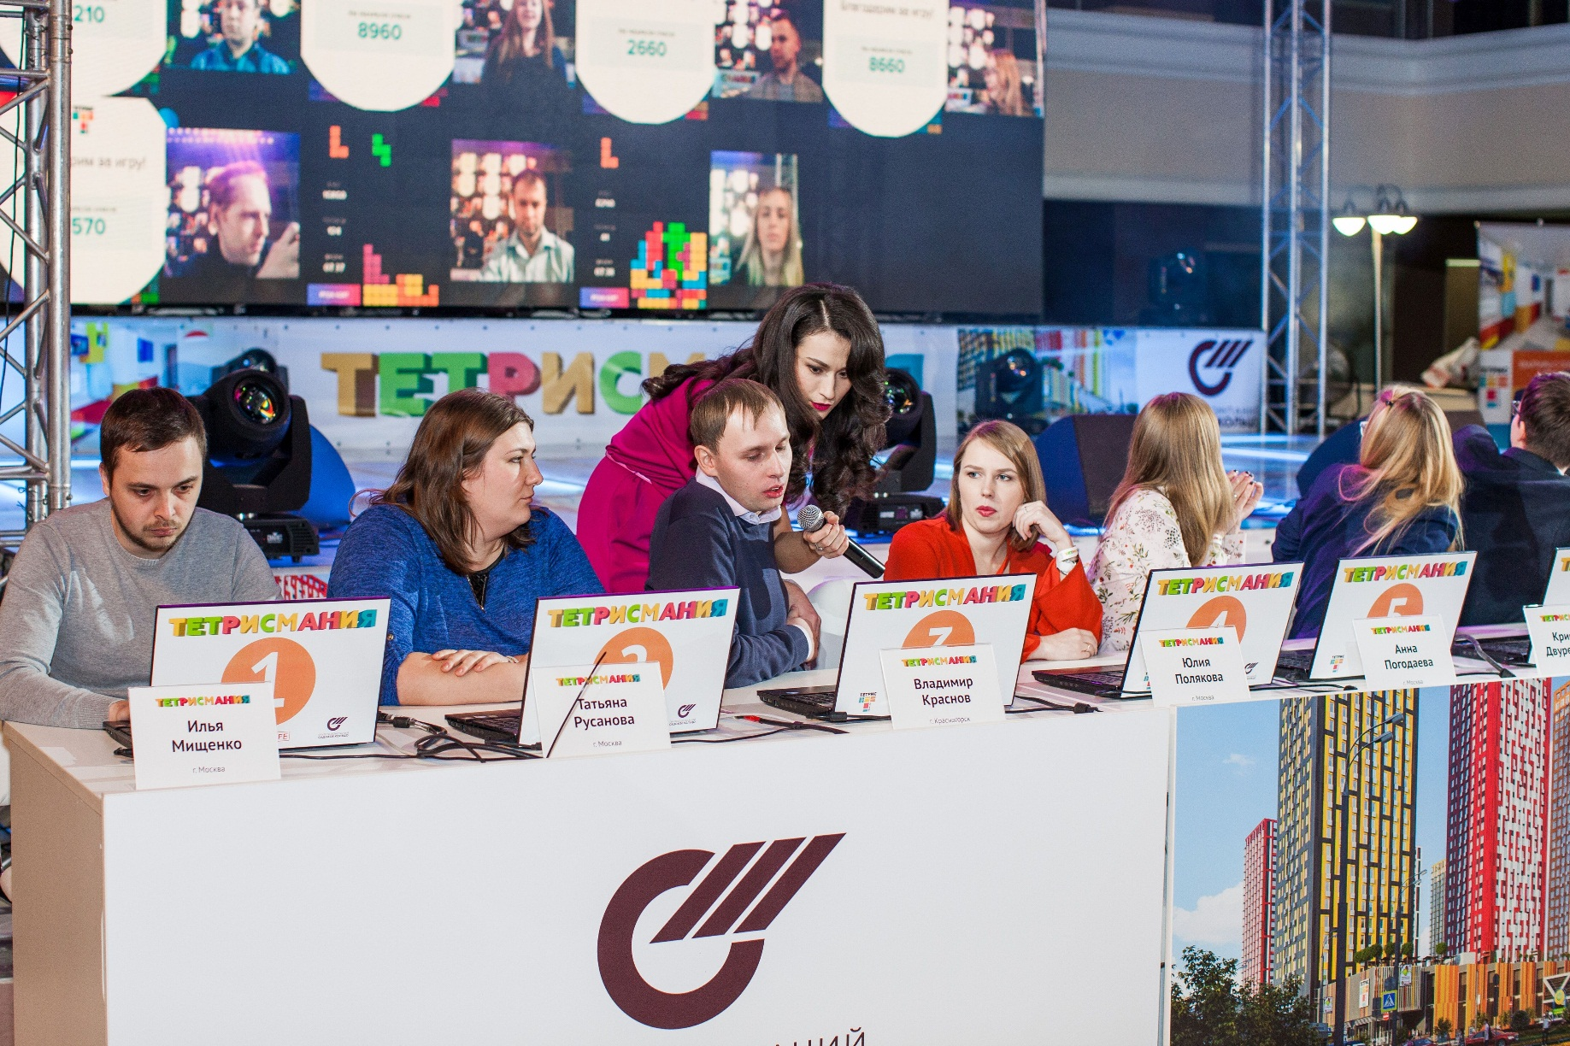
Финал ТЕТРИСМАНИИ

Slide 9
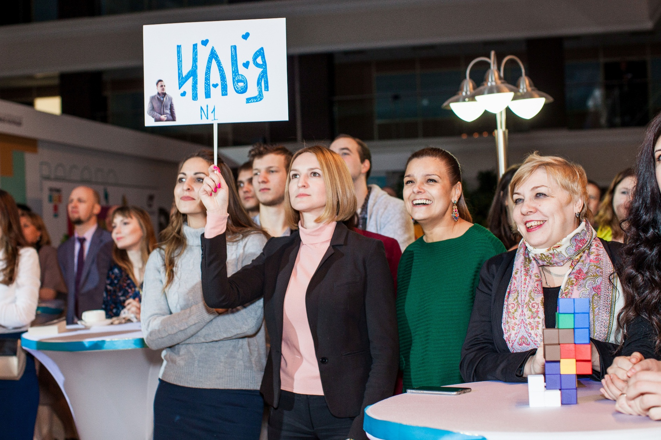
Финал «Тетрисмании»

Slide 10

Призовой фонд

Slide 11
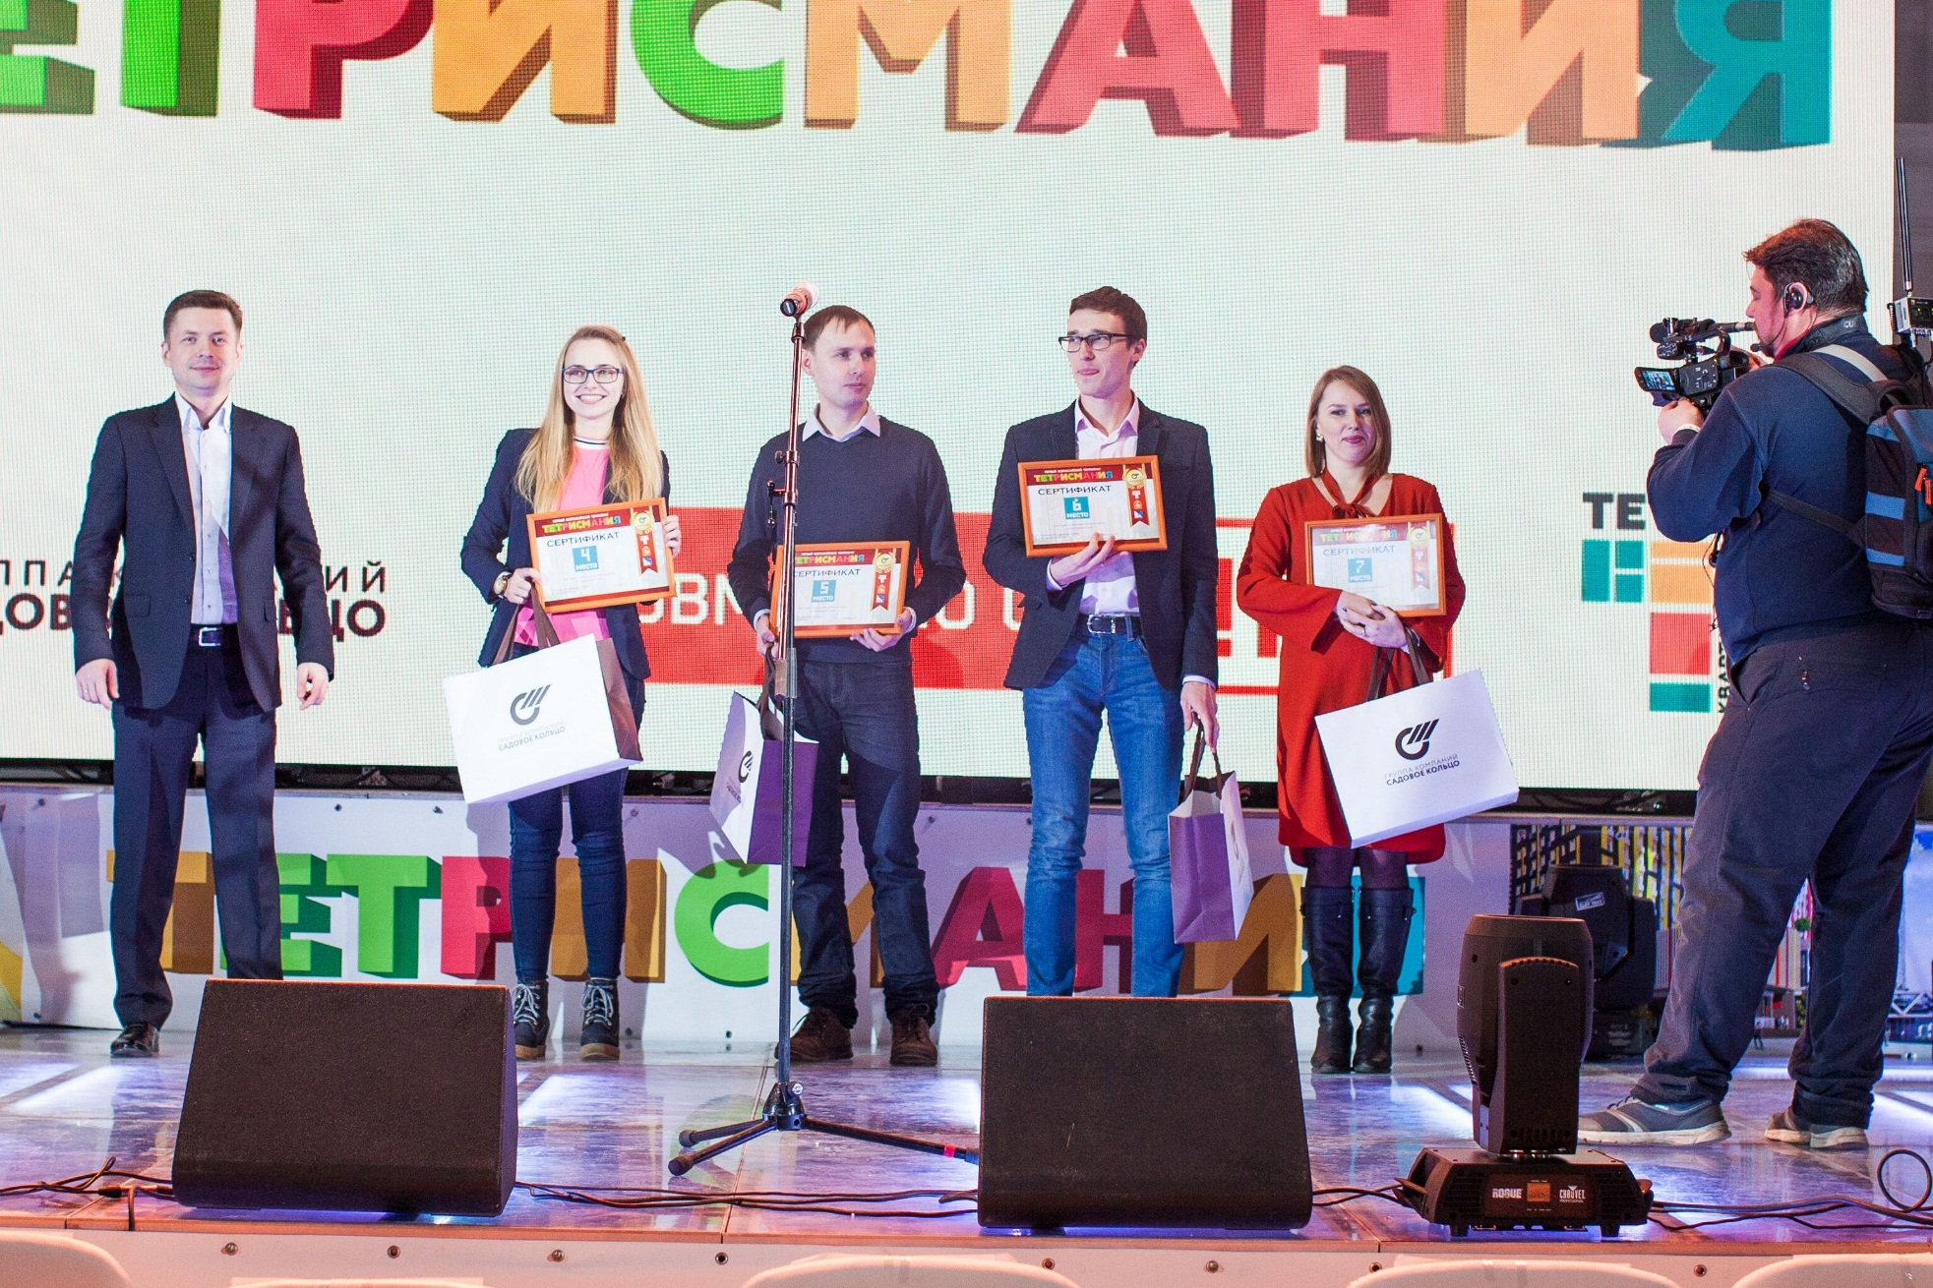
Награждение финалистов

Slide 12
Награждение финалистов

Slide 13
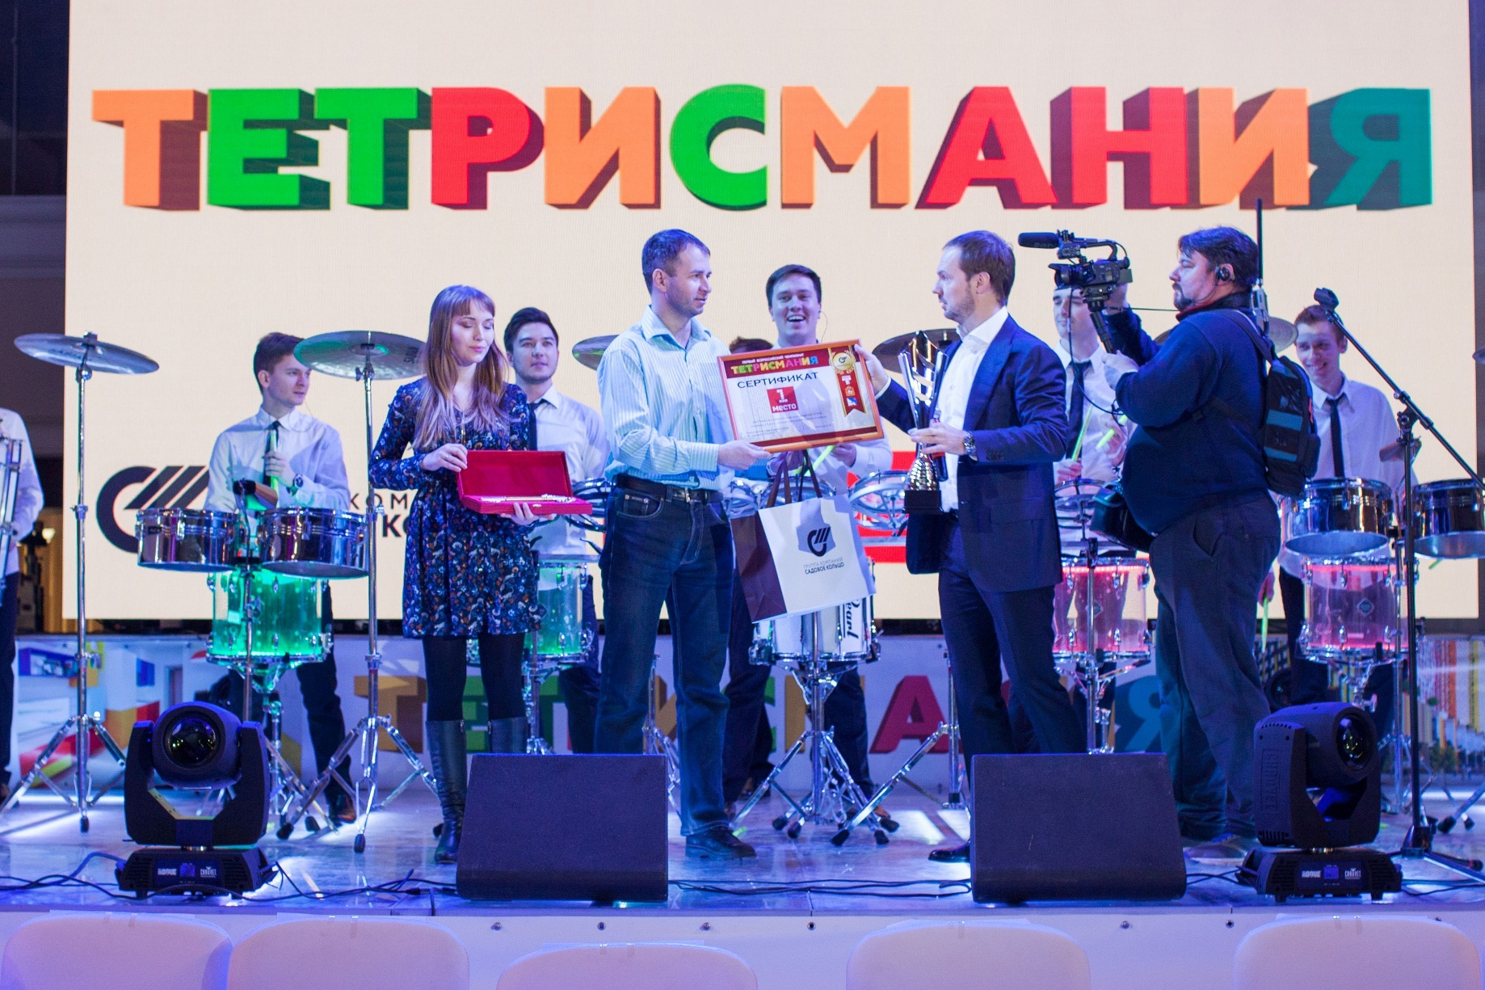
Победитель ТЕТРИСМАНИИ
Евгений Кропачев, житель г.Кирова

Slide 14


Наши партнеры

Slide 15
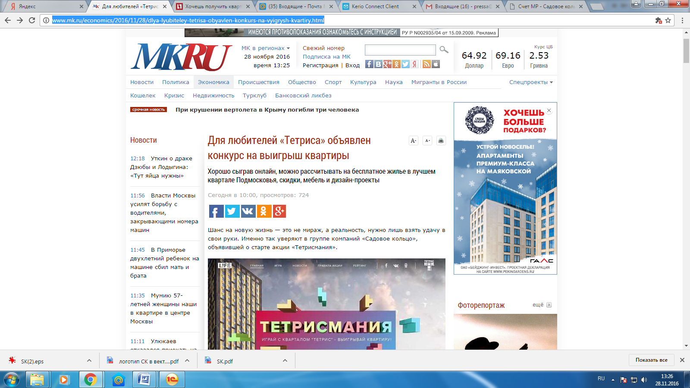
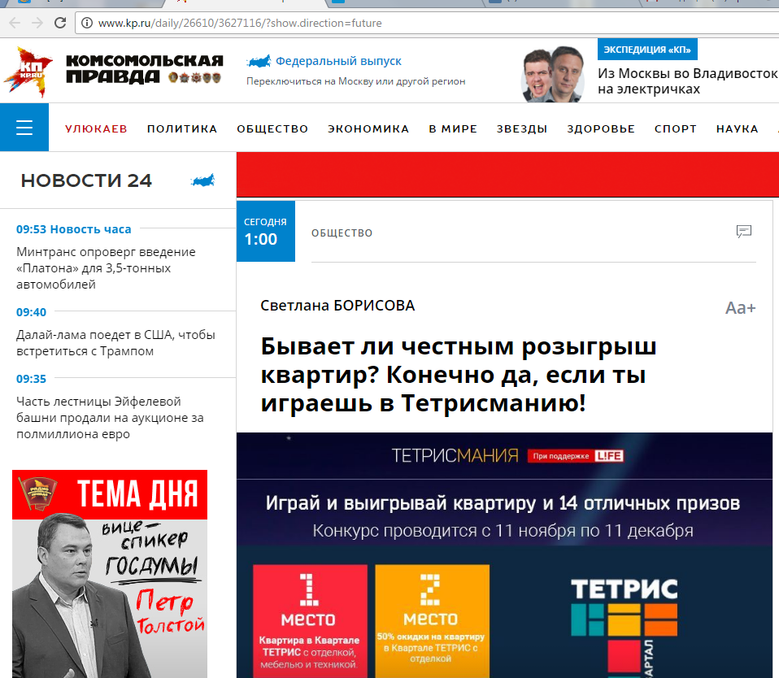
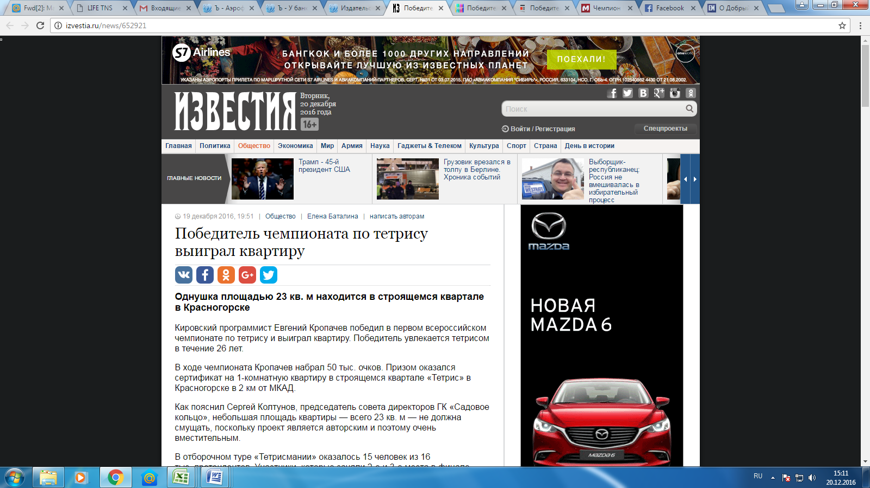
Публикации в СМИ

Slide 16
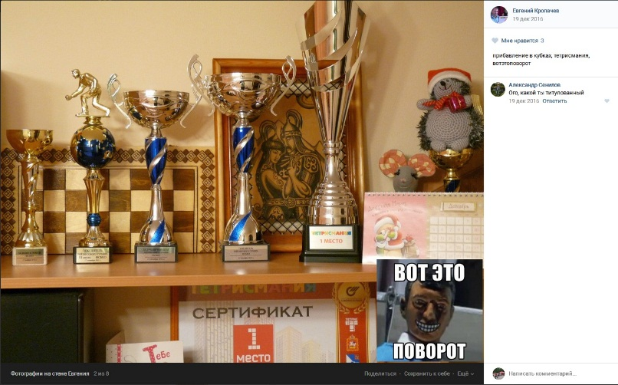
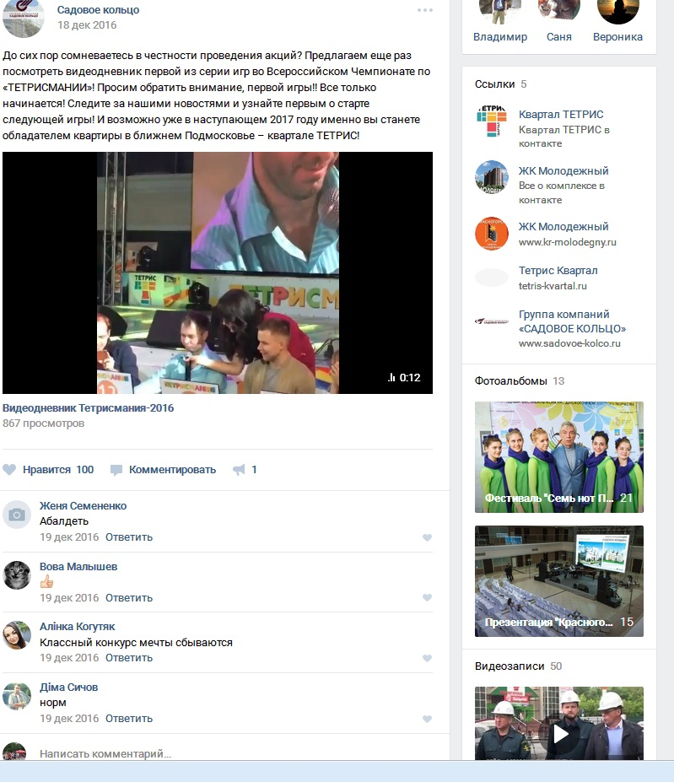
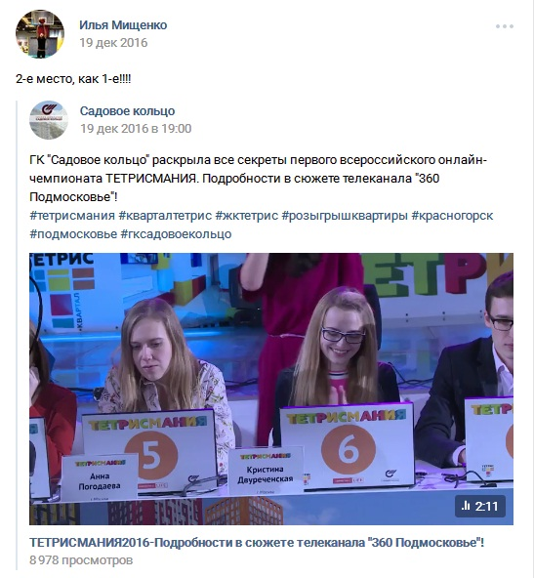
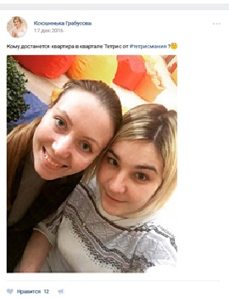
Социальные сети

Slide 17
Результаты
Всероссийский онлайн-чемпионат «Тетрисмания» получил широкое распространение в СМИ и социальных сетях.
Публикации вышли в 98 федеральных и региональных изданий, в том числе и порталы недвижимости.
По версии Life.ru «Тетрисмания» вошла в ТОП-10 креативных рекламных акций 2016 года.
Охват проекта ~1,3 млн человек.
В конкурсе приняли участие граждане из 84 регионов России.
Возраст участников от 18 до 65 лет.
Сайт квартала ТЕТРИС посетило более 250 тысяч человек.

Slide 18
Спасибо за внимание

